Slide 1
Teil 4: Statistik

Slide 2
Was ist Statistik?
Statistik ist die Anwendung dessen von dem was wir wissen auf das was wir wissen wollen.
Ist der DAX ein gutes Modell der gesamten deutschen Wirtschaft?
Spiegelt die Bevölkerung von Bayern die gesamte deutsche Bevölkerung wieder?
Notes:
Statistics is the application of what we know to what we want to know.
Is the S&P 500 a good model of the entire U.S. economy?
Does the population of Texas reflect the entire U.S. population?

Slide 3
Population vs. Stichprobe
Diese Begriffe kommen immer wieder vor
Die Population ist jedes Mitglied einer Gruppe, die wir untersuchen wollen
Die Stichprobe ist eine kleine Gruppe von (hoffentlich) zufälligen Mitgliedern dieser Gruppe
Notes:
These terms come up again and again
Population is every member of a group we want to study
Sample is a small set of (hopefully) random members of the population
Wir kommen spräter noch zu dem Sampling und es wichtig dass keine Verzerrungen da sind

Slide 4
Parameter vs. Statistik
Ein Parameter ist ein (echtes) Merkmal einer Population. Oft wollen wir Parameter verstehen.
Ein statistischer Wert ist die Eigenschaft einer Stichprobe. Häufig wenden wir statistische Rückschlüsse aus Stichprobe an, mit dem Ziel, die Gesamtpopulation zu beschreiben.
Notes:
A parameter is a characteristic of a population. Often we want to understand parameters.
A statistic is a characteristic of a sample. Often we apply statistical inferences to the sample in an attempt to describe the population.

Slide 5
Variablen
Eine Variable ist ein Merkmal, das ein Mitglied der Stichprobe beschreibt.
Variablen können diskret oder stetig sein
Alter | Gehalt
Geschlecht | Geburtsort
Notes:
A variable is a characteristic that describes a member of the sample.
Variables can be discrete or continuous

Slide 6
Stichproben

Slide 7
Stichproben
Einer der großen Vorteile statistischer Modelle besteht darin, dass eine Stichprobe mit einer hinreichenden Größe willkürlich ausgewählter Elemente (>30) fast immer die Population widerspiegelt.
Die Herausforderung wird sein: wie wählen wir die Elemente zufällig aus, um Verzerrungen (en:. bias) zu vermeiden ?
Notes:
One of the great benefits of statistical models is that a reasonably sized (>30) random sample will almost always reflect the population.
The challenge becomes, how do we select members randomly, and avoid bias?

Slide 8
Stichprobenverzerrungen (Bias)
Es gibt verschiedene Formen der Verzerrungen:
Auswahlverzerrung (selection bias)
Die vielleicht häufigste Art, bei dieser Verzerrung werden Mitglieder einer Population begünstigt, die eher bereit und in der Lage sind Umfragen zu Beantworten.
Notes:
There are several forms of bias:
Selection Bias
Perhaps the most common, this type of bias favors those members of a population who are more inclined and able to answer polls.

Slide 9
Stichprobenverzerrungen (Bias)
Es gibt verschiedene Formen der Verzerrungen:
Auswahlverzerrung (selection bias)
Verzerrung durch Unterdeckung (Undercoverage Bias):
zu wenige Beobachtungen machen oder ganze Segmente einer Population auslassen
Notes:
Selection Bias
Undercoverage Bias: making too few observations or omitting entire segments of a population

Slide 10
Stichprobenverzerrungen (Bias)
Es gibt verschiedene Formen der Verzerrungen:
Auswahlverzerrung (selection bias)
Verzerrung durch Selbstselektion (Self-selection Bias):
Personen, die sich beispielsweise freiwillig bereit erklären, können sich erheblich von denen in der Bevölkerung unterscheiden, die dies nicht tun
Notes:
Selection Bias
Self-selection Bias: people who volunteer may differ significantly from those in the population who don’t

Slide 11
Stichprobenverzerrungen (Bias)
Es gibt verschiedene Formen der Verzerrungen:
Auswahlverzerrung (selection bias)
Verzerrung durch Gesundheitszustände (Healthy-user Bias):
Die Stichprobe kann aus einem gesünderen Segment der Gesamtbevölkerung stammen - Menschen, die laufen / joggen, draußen arbeiten, sich gesünderer verhalten usw.
Notes:
Nur im einem Fitness studio
Healthy-user Bias: the sample may come from a healthier segment of the overall population – people who walk/jog, work outside, follow healthier behaviors, etc.

Slide 12

Undercoverage Bias
Eine Mitarbeiterbefragung in einem Krankenhaus, die tagsüber durchgeführt wurde
vernachlässigt die Befragung der Teilnehmer, die in der Nachtschicht arbeiten
Notes:
A hospital survey of employees conducted during daytime hours
Neglects to poll people who work the night shift.

Slide 13
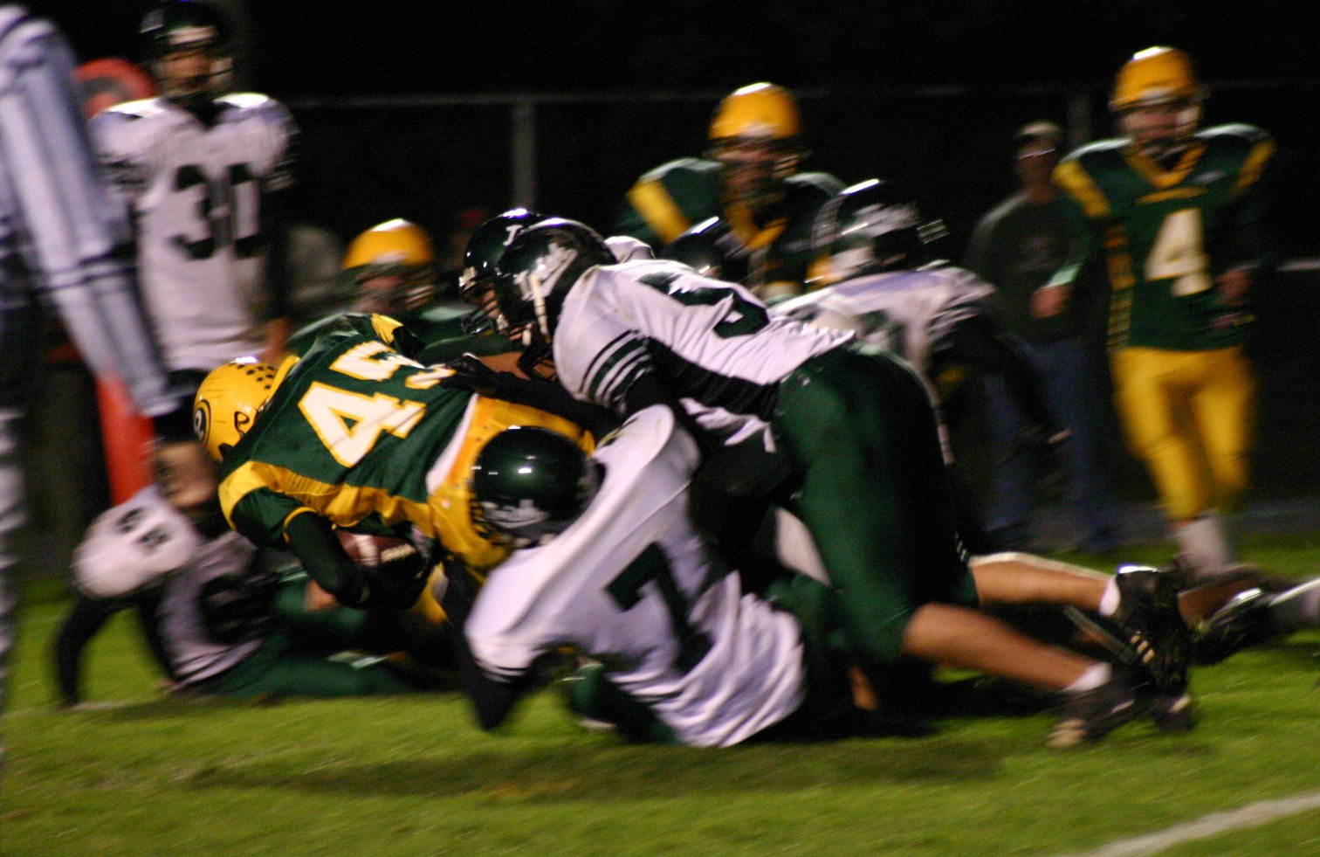
Self-Selection Bias
Eine Online-Umfrage über eine Sportmannschaft
Werden nur Leute beantworten, die sich für dieses Team stärker interessieren
Notes:
An online survey about a sports team
Only people who feel strongly about the team will answer the survey.

Slide 14
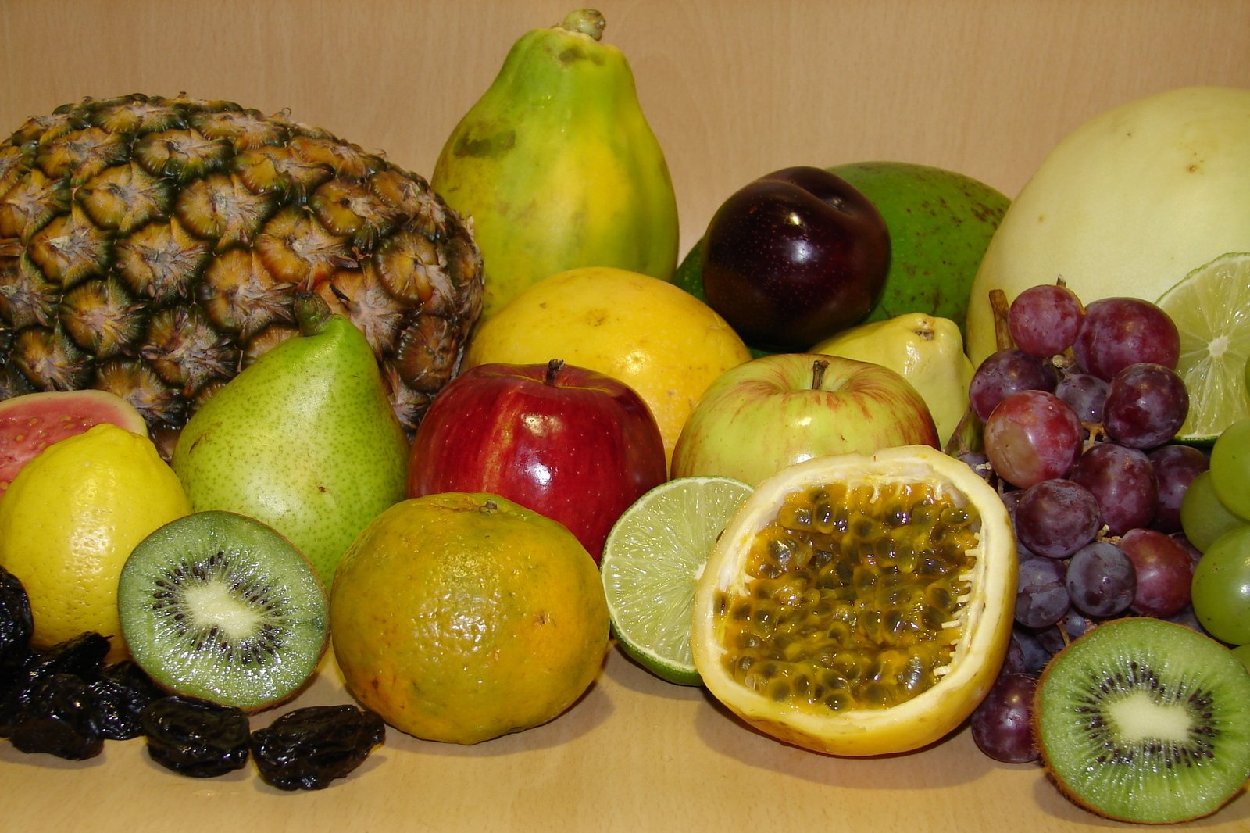
Healthy-User Bias
Eine Umfrage bei Kunden an einem Obststand durchzuführen, um eine Verbindung zwischen Ernährung und Gesundheit zu untersuchen
wird vermutlich Menschen erreichen, die auch andere Dinge tun, die einen noch größeren Einfluss auf ihre Gesundheit haben.
Notes:
olling customers at a fruit stand to study a connection between diet and health.
Those polled likely do other things that have greater impact on their health.

Slide 15
Stichprobenverzerrungen (Bias)
Überlebensirrtum (survivorship bias)
Wenn sich eine Bevölkerung im Laufe der Zeit weiterentwickelt, kann es daran liegen, dass weniger Mitglieder die Bevölkerung aufgrund von Tod, Vertreibung, Umsiedlung usw. verlassen.
Notes:
Survivorship Bias
If a population improves over time, it may be due to lesser members leaving the population due to death, expulsion, relocation, etc.

Slide 16

Ein klassisches Rätsel
Zu Beginn des Ersten Weltkrieges trugen britische Soldaten Stoffmützen.
Dem Kriegsbüro wurde eine alarmierend hohe Zahl von Kopfverletzungen gemeldet, also gaben sie allen Soldaten Metallhelme.
Notes:
At the start of World War I, British soldiers wore cloth caps.
The war office became alarmed at the high number of head injuries, so they issued metal helmets to all soldiers.

Slide 17
Ein klassisches Rätsel
Sie waren überrascht, dass die Zahl der Kopfverletzungen mit der Verwendung von Metallhelmen stieg.
Wenn die Schwere der Kämpfe vor und nach der Veränderung war gleich, warum sollte also die Anzahl der Kopfverletzungen zunehmen?
Notes:
They were surprised to find that the number of head injuries increased with the use of metal helmets.
If the intensity of fighting was the same before and after the change, why should the number of head injuries increase?

Slide 18
Ein klassisches Rätsel
Antwort: Wir müssen alle Daten berücksichtigen!
Vor dem Wechsel zum Stahlhelm führten viele der Angriffe, die zu Kopfverletzungen führten auch zum Tod der Soldaten mit Stoffmützen.
Notes:
Answer: You have to consider all of the data
Before the switch, many things that gave head injuries to soldiers wearing metal helmets would have caused fatalities for those wearing cloth caps!

Slide 19

Noch ein Beispiel für das Überlebensirrtum
Im Zweiten Weltkrieg arbeitete der Statistiker Abraham Wald für Amerikas Statistical Research Group (SRG)
Quelle: https://en.wikipedia.org/wiki/Abraham_Wald
Notes:
In World War II, statistician Abraham Wald worked for America’s Statistical Research Group (SRG)

Slide 20
Noch ein Beispiel für das Überlebensirrtum
Ein Problem, an dem die SRG arbeitete, war die Untersuchung der Verteilung von Flugzeugschäden durch feindliches Feuer, um daraus die beste Platzierung von zusätzlichen Rüstungen abzuleiten.
Quelle: https://en.wikipedia.org/wiki/Abraham_Wald
Notes:
One problem the SRG worked on was to examine the distribution of damage to aircraft by enemy fire
and to advise the best placement of additional armor.

Slide 21
Noch ein Beispiel für das Überlebensirrtum
Wald sah das anders - er meinte, dass die Schäden gleichmäßiger verteilt seien, und dass Flugzeuge, die sogar noch zurückkehren könnten, an weniger verwundbaren Teilen getroffen worden seien.
Quelle: https://en.wikipedia.org/wiki/Abraham_Wald
Notes:
Wald saw it differently – he felt that damage must be more uniformly distributed and that aircraft that could return had been hit in less vulnerable parts.

Slide 22
Noch ein Beispiel für das Überlebensirrtum
Wald schlug vor, dass die Navy die Flugzeugteile verstärken solle, an denen die zurückkehrenden Maschinen nicht beschädigt seien. Das seien die Teile, die bei einem Treffer das Flugzeug zum Absturz bringen würden.
Quelle: https://en.wikipedia.org/wiki/Abraham_Wald
Notes:
Wald proposed that the Navy reinforce the areas where returning aircraft were undamaged, since those were areas that, if hit, would cause the plane to be lost!

Slide 23
Stichprobenarten
Einfache Zufallsstichprobe (Random)
Geschichtete Zufallsstichprobe (Stratified Random)
Klumpenstichprobe (Cluster)
Notes:
Random
Stratified Random
Cluster

Slide 24
Einfache Zufallsstichprobe
Wie der Name schon sagt, bedeutet Zufallsstichprobe, dass jedes Mitglied einer Population die gleiche Chance hat, ausgewählt zu werden.
Da die Stichproben in der Regel jedoch viel kleiner sind als die Population, besteht die Gefahr, dass damit nicht die gesamte Demografie abgedeckt wird.
Notes:
As its name suggests, random sampling means every member of a population has an equal chance of being selected.
However, since samples are usually much smaller than populations, there’s a chance that entire demographics might be missed.

Slide 25
Geschichtete Zufallsstichprobe
Die geschichtete Zufallsstichprobe (en.: stratisfied random sampling) gewährleistet, dass verschiedene Gruppen innerhalb einer Population angemessen vertreten sind.
Dazu wird die Population zunächst anhand von Merkmalen in Segmente ein.
Mitglieder können nicht zwei Gruppen gleichzeitig angehören.
Notes:
Stratified random sampling ensures that groups within a population are adequately represented.
First, divide the population into segments based on some characteristic.
Members cannot belong to two groups at once.

Slide 26
Geschichtete Zufallsstichprobe
Als nächstes nehmen wir Stichproben aus jeder Gruppe
Die Größe jeder Stichprobe basiert auf der Größe der Gruppe im Verhältnis zur Population.
Notes:
Next, take random samples from each group
The size of each sample is based on the size of the group relative to the population.

Slide 27
Geschichtete Zufallsstichprobe Beispiel
Ein Unternehmen möchte eine Umfrage zur Kundenzufriedenheit durchführen
Du kannst nur 10% ihrer Kunden befragen
Du willst sicherstellen, dass jede Altersgruppe angemessen vertreten ist
Notes:
A company wants to conduct a survey of customer satisfaction
They can only survey 10% of their customers
They want to ensure that every age group is fairly represented

Slide 28
Geschichtete Zufallsstichprobe Beispiel
Die Aufteilung der Kunden nach Altersgruppen ist wie folgt:
20-29 | 30-39 | 40-49 | 50+ | TOTAL
1400 | 4450 | 3200 | 950 | 10,000
Schicht (stratum)
alle Schichten (strata)
Notes:
The customer breakdown by age group is as follows:

Slide 29
Geschichtete Zufallsstichprobe Beispiel
Um eine 10%-ige Probe zu erhalten, nimmt man 10% aus jeder Gruppe:
20-29 | 30-39 | 40-49 | 50+ | TOTAL
1400 | 4450 | 3200 | 950 | 10,000
140 | 445 | 320 | 95 | 1,000
Notes:
So, take 140 random customers from the 20-to-29 age group, 445 from the 30-to-39 group etc.
############
To obtain a 10% sample, take 10% from each group:

Slide 30
Klumpenstichprobe (Clustering)
Eine dritte - und oft weniger präzise - Methode der Stichprobenerhebung ist das Clustering.
Die Idee besteht darin, die Population in Gruppen aufzuteilen und eine zufällige Auswahl von Gruppen oder Clustern zu testen.
Normalerweise wird dies getan, um Kosten zu reduzieren.
Notes:
https://de.wikipedia.org/wiki/Klumpenstichprobe
A third – and often less precise – method of sampling is clustering
The idea is to break the population down into groups and sample a random selection of groups, or clusters.
Usually this is done to reduce costs.

Slide 31
Klumpenstichprobe (Clustering) Beispiel
Eine Marketingfirma schickt Meinungsforscher zu einer Handvoll Nachbarschaften (anstatt eine ganze Stadt zu abzuklappern)
Ein Forscher untersucht Fischerboote, die sich an einem bestimmten Tag im Hafen befinden (Convenience Sampling).
Notes:
A marketing firm sends pollsters to a handful of neighborhoods (instead of canvassing an entire city)
A researcher samples fishing boats that are in port on a particular day (also known as convenience sampling)

Slide 32
Zentraler Grenzwertsatz

Slide 33
Zentraler Grenzwertsatz
Was die Stichprobenerhebung zu einem so guten statistischen Werkzeug macht, ist der zentrale Grenzwertsatz
Erinnern wir uns daran, dass ein Stichprobenmittel oft vom Bevölkerungsdurchschnitt abweicht
Der zentrale Grenzwertsatz berücksichtigt eine große Anzahl von Stichproben.
Notes:
What makes sampling such a good statistical tool is the Central Limit Theorem
Recall that a sample mean often varies from the population mean.
The CLT considers a large number of random sample tests.

Slide 34
Zentraler Grenzwertsatz
Der zentrale Grenzwertsatz besagt, dass sich die Verteilung der Stichprobenmittelwerte mehrerer Stichproben mit wachsendem Stichprobenumfang einer Normalverteilung annähert
auch wenn die Grundgesamtheit selbst nicht normal verteilt ist
das heißt, 95% aller Stichprobenmittel sollten innerhalb von 2σ des Populationsmittels liegen
Notes:
The CLT states that the mean values from a group of samples will be normally distributed about the population mean,
even if the population itself is not normally distributed.
That is, 95% of all sample means should fall within $2σ$ of the population mean

Slide 35
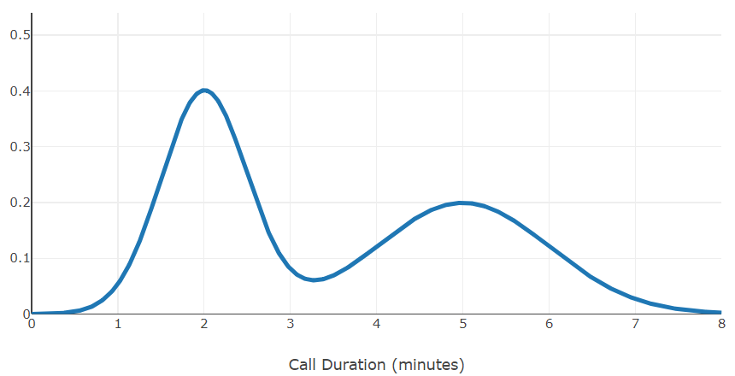

Zentraler Grenzwertsatz
Mittel der Grundgesamtheit
$μ=3.5$
Stichprobenmittel variiert!
Anrufdauer in Minuten
Notes:
Consider a population that does not show a normal distribution.
Here, a call center finds that calls are either short (~2 minutes) or long (~5 minutes)
Still, there is only one mean value $μ$. Here it equals 3.5

Slide 36
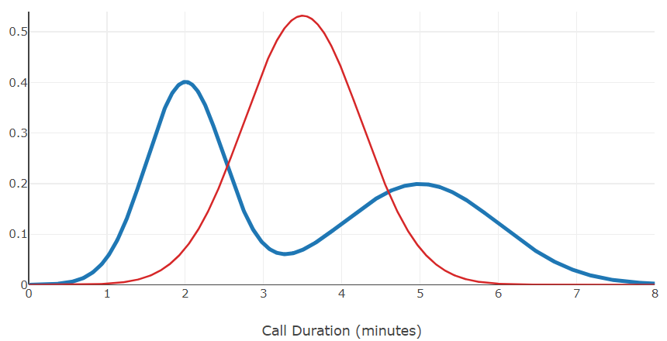
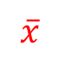

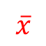

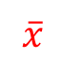
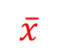




Zentraler Grenzwertsatz
Mittel der Grundgesamtheit
$μ=3.5$
$$\overline{x}$$
$$\overline{x}$$
Stichprobenmittel variiert!
$$\overline{x}$$
$$\overline{x}$$
$$\overline{x}$$
$$\overline{x}$$
$$\overline{x}$$
$$\overline{x}$$
$$\overline{x}$$
$$\overline{x}$$
$$\overline{x}$$
$$\overline{x}$$
$$\overline{x}$$
$$\overline{x}$$
$$\overline{x}$$
$$\overline{x}$$
$$\overline{x}$$
$$\overline{x}$$
$$\overline{x}$$
$$\overline{x}$$
Anrufdauer in Minuten

Slide 37
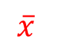
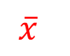
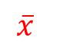
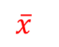

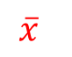




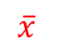
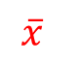



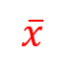




Zentraler Grenzwertsatz
Mittel der Grundgesamtheit
$μ=3.5$
$$\overline{x}$$
$$\overline{x}$$
Wenn wir mehrere Stichproben sammeln, wird jeder Mittelwert irgendwo in der Nähe des Mittels der Grundgesamtheit liegen
$$\overline{x}$$
$$\overline{x}$$
$$\overline{x}$$
$$\overline{x}$$
$$\overline{x}$$
$$\overline{x}$$
$$\overline{x}$$
$$\overline{x}$$
$$\overline{x}$$
$$\overline{x}$$
$$\overline{x}$$
$$\overline{x}$$
$$\overline{x}$$
$$\overline{x}$$
$$\overline{x}$$
$$\overline{x}$$
$$\overline{x}$$
$$\overline{x}$$
Anrufdauer in Minuten
Notes:
As we collect multiple samples, each mean will fall somewhere close to the population mean

Slide 38
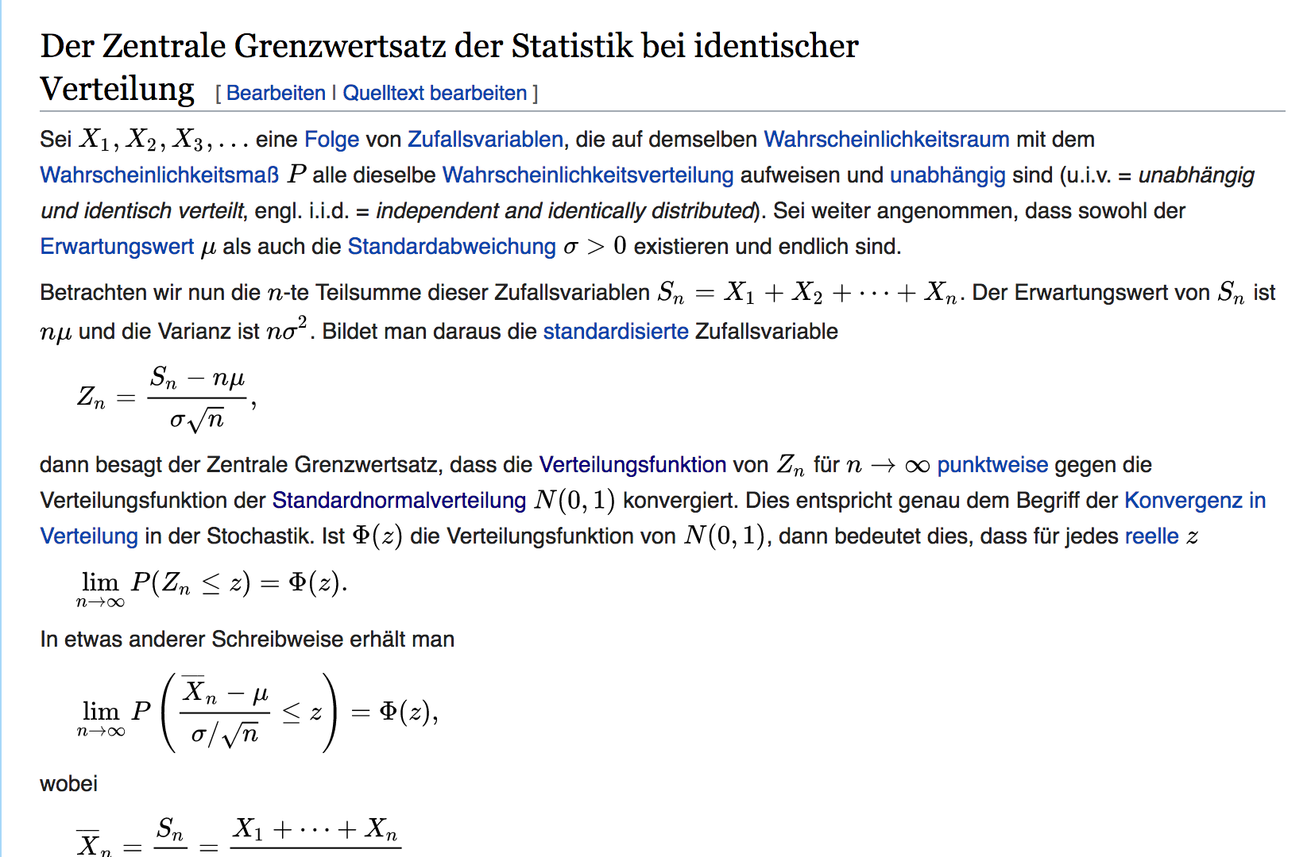

Zentraler Grenzwertsatz in Wikipedia
Für diejenigen, die neugierig sind, ist der vollständige Beweis des zentralen Grenzwertsatzes auf Wikipedia zu finden:
https://de.wikipedia.org/wiki/Zentraler_Grenzwertsatz
Notes:
For those who are curious, the full proof of the Central Limit Theorem is available at
https://en.wikipedia.org/wiki/Central_limit_theorem

Slide 39
Standardfehler

Slide 40
Standardfehler
Ein kurzes Review zur Terminologie
Sagen wir, wir haben eine Population von Wählern
Es ist unrealistisch, die gesamte Bevölkerung zu befragen, also befragen wir eine Stichprobe
Wir berechnen eine Schätzwert aus dieser Stichprobe, mit der wir einen Parameter der Population schätzen können
Notes:
Let’s quickly review terminology
Let’s say we have a population of voters
It is unrealistic to poll the entire population, so we poll a sample
We calculate a statistic from that sample that lets us estimate a parameter of the population

Slide 41
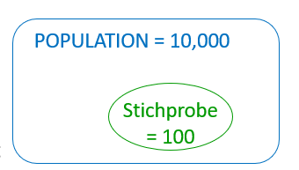
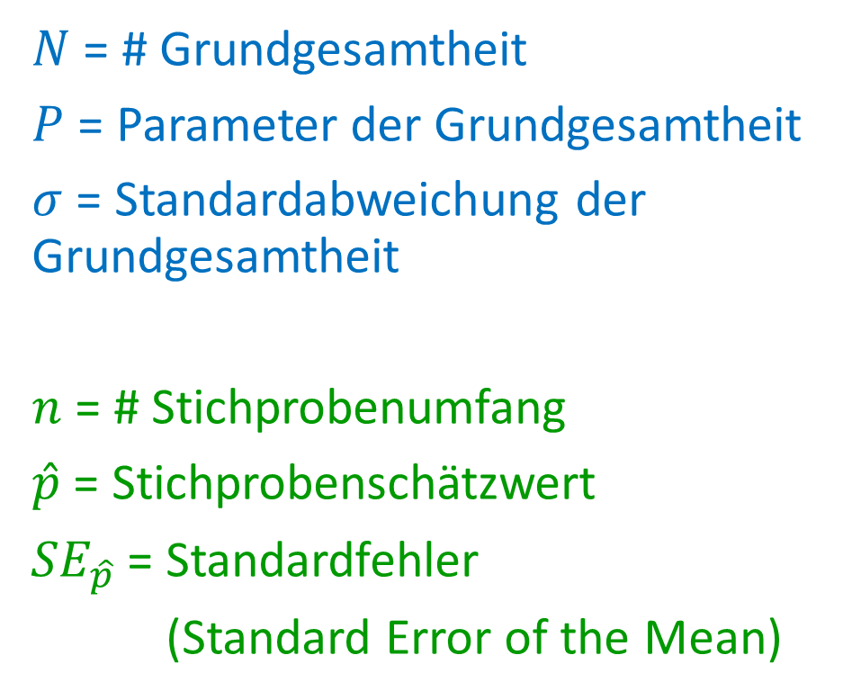
Standardfehler
$N$ = # Grundgesamtheit
$P$ = Parameter der Grundgesamtheit
$σ$ = Standardabweichung der Grundgesamtheit
$n$ = # Stichprobenumfang
$\hat{p}$ = Stichprobenschätzwert
${SE}_{\hat{p}}$ = Standardfehler
(Standard Error of the Mean)
POPULATION = 10,000
Stichprobe = 100
Notes:
Stichprobenmedian
If we say that for the population of Australia, the mean height is 5’9”, and among our 100-person sample the mean height is 5’10”, then $P$ is 5’9”, $\hat{p}$ is 5’10”, and we would say that ${SE}_{\hat{p}}$ is the “Standard Error of the Mean”
#############
$N$ = # population members
$P$ = population parameter
$σ$ = pop. standard deviation
$n$ = # sample members
$\hat{p}$ = sample statistic
${SE}_{\hat{p}}$ = standard error of the sample

Slide 42

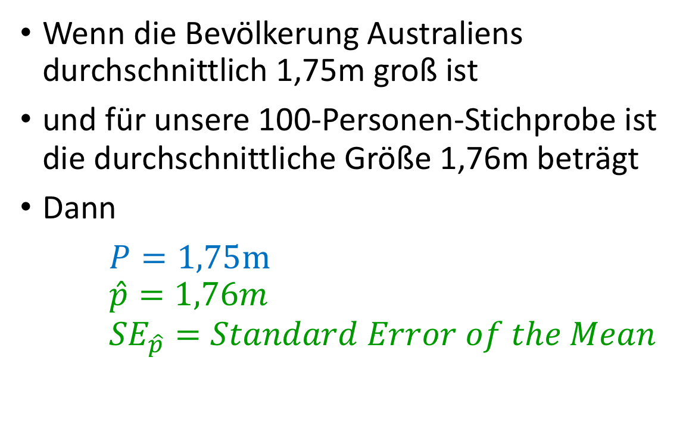
Standardfehler
POPULATION = 10,000
Wenn die Bevölkerung Australiens durchschnittlich 1,75m groß ist
und für unsere 100-Personen-Stichprobe ist die durchschnittliche Größe 1,76m beträgt
Dann
$P=1,75m$
$$\hat{p}=1,76m$$
$${SE}_{\hat{p}}=Standard Error of the Mean$$
Stichprobe = 100
Notes:
Here we’re just labeling the type of Standard Error involved - we’ll show how to calculate ${SE}_{\hat{p}}$ in a moment
##########
If for the population of Australia, the mean height is 5’9”,
and for our 100-person sample the mean height is 5’10”,
then
$P=5^{′}9"$
$$\hat{p}=5^{′}10"$$
$${SE}_{\hat{p}}=Standard Error of the Mean$$

Slide 43
Standardfehler des Mittelwerts
Die Standardabweichung der Grundgesamtheit beschreibt, wie groß die individuellen Werte vom Mittelwert der Gesamtheit abweichen.
Der Standardfehler des Mittelwerts beschreibt, wie weit ein Stichprobenmittel vom Mittelwert der Grundgesamtheit abweichen kann.
Notes:
The Standard Error of the Mean is a much smaller number than the population standard deviation because the sample mean is already a summary statistic.
##########
Where the population standard deviation describes how wide individual values stray from the population mean,
the Standard Error of the Mean describes how far a sample mean may stray from the population mean.

Slide 44
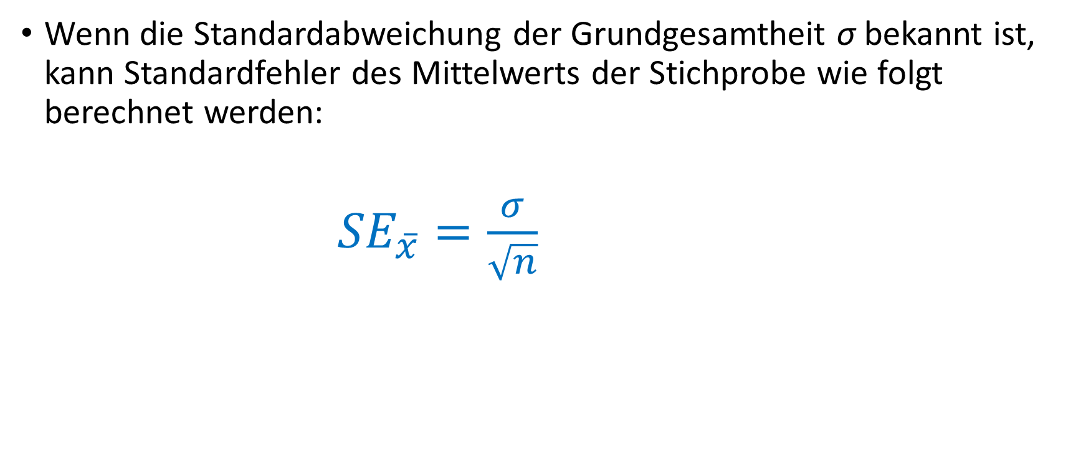
Standardfehler des Mittelwerts
Wenn die Standardabweichung der Grundgesamtheit σ bekannt ist, kann Standardfehler des Mittelwerts der Stichprobe wie folgt berechnet werden:
${SE}_{\overline{x}}=\frac{σ}{\sqrt{n}}$
Notes:
If the population standard deviation $σ$ is known, then the sample standard error of the mean can be calculated as:
$${SE}_{\overline{x}}=\frac{σ}{\sqrt{n}}$$

Slide 45

Standardfehler Übung
Ein IQ-Test hat eine durchschnittliche Punktzahl von 100 mit einer Standardabweichung von 15 Punkten.
Wenn eine Stichprobe von 10 Tests einen Mittelwert von 104 hat, können wir annehmen, dass sie die allgemeinen Bevölkerung repräsentieren?
Notes:
"IQ" stands for Intelligence Quotient. It was coined by the psychologist William Stern after the German term Intelligenzquotient, a scoring method for intelligence tests at University of Breslau in 1912.
############
An IQ Test is designed to have a mean score of 100 with a standard deviation of 15 points.
If a sample of 10 scores has a mean of 104, can we assume they come from the general population?

Slide 46
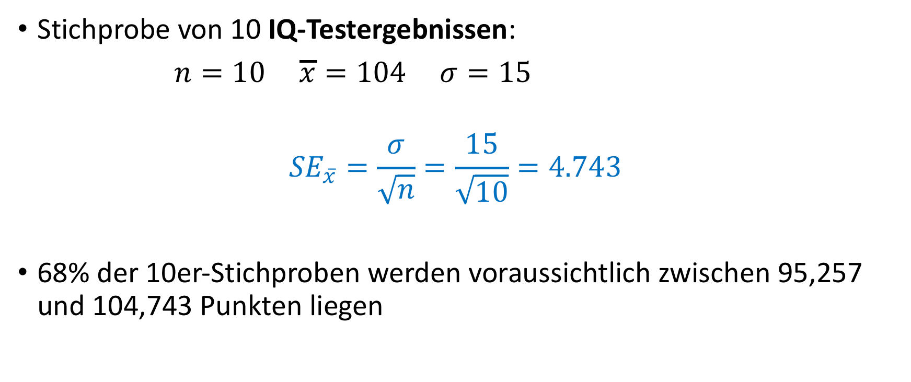
Standardfehler Übung
Stichprobe von 10 IQ-Testergebnissen:
$n=10 \overline{x}=104 σ=15$
$${SE}_{\overline{x}}=\frac{σ}{\sqrt{n}}=\frac{15}{\sqrt{10}}=4.743$$
68% der 10er-Stichproben werden voraussichtlich zwischen 95,257 und 104,743 Punkten liegen
Notes:
While a sample mean of 104 feels high compared to the population mean, our small sample size makes it a reasonably expected result.
############
Sample of 10 IQ Test scores:
$$n=10 \overline{x}=104 σ=15$$
$${SE}_{\overline{x}}=\frac{σ}{\sqrt{n}}=\frac{15}{\sqrt{10}}=4.743$$
68% of 10-item sample means are expected to fall between 95.257 and 104.743

Slide 47
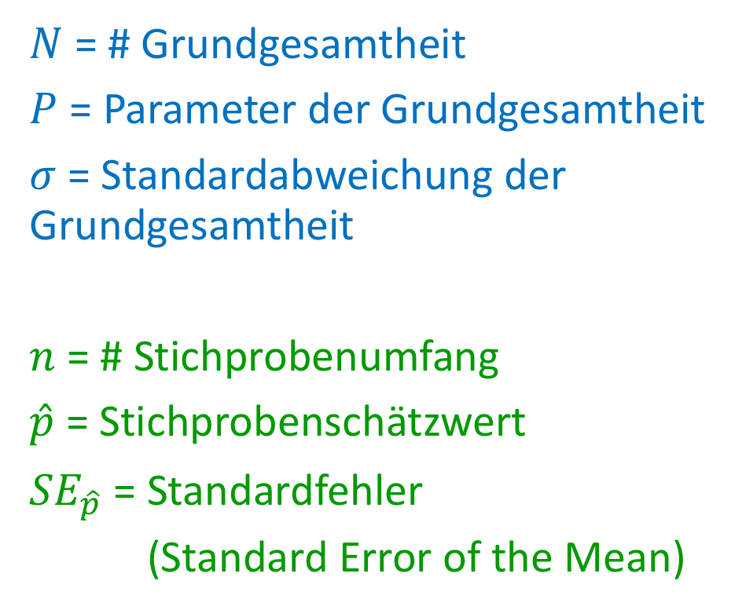
Konfidenzintervall
POPULATION = 10,000
Stichprobe = 100
$N$ = # Grundgesamtheit
$P$ = Parameter der Grundgesamtheit
$σ$ = Standardabweichung der Grundgesamtheit
$n$ = # Stichprobenumfang
$\hat{p}$ = Stichprobenschätzwert
${SE}_{\hat{p}}$ = Standardfehler
(Standard Error of the Mean)
”Wir können sagen dass der Populationsparameter mit einer Konfidenz von 95% in einem Konfidenzintervall von plus-oder-minus zwei Standarderror von dem Samplemittelwert (Schätzwert) liegt.“
Notes:
Note that the Standard Error describes how a sample statistic varies from the population parameter, NOT how individual values deviate within the statistic.
Mittelwerte
#############
We can say with a 95% confidence level that the population parameter lies within a confidence interval of plus-or-minus two standard errors of the sample statistic
$N$ = # population members
$P$ = population parameter
$σ$ = pop. standard deviation
$n$ = # sample members
$\hat{p}$ = sample statistic
${SE}_{\hat{p}}$ = standard error of the sample

Slide 48
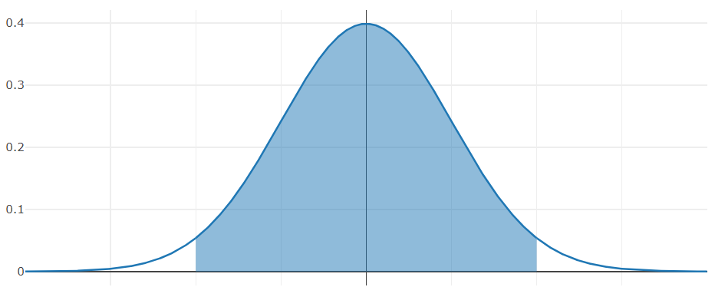
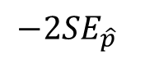
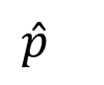
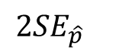
Konfidenzintervall
$$−2{SE}_{\hat{p}}$$
$$\hat{p}$$
$$2{SE}_{\hat{p}}$$
Konfidenz- intervall
P
Notes:
We can say with a 95% confidence level that the population parameter lies within a confidence interval of plus-or-minus two standard errors of the sample statistic

Slide 49
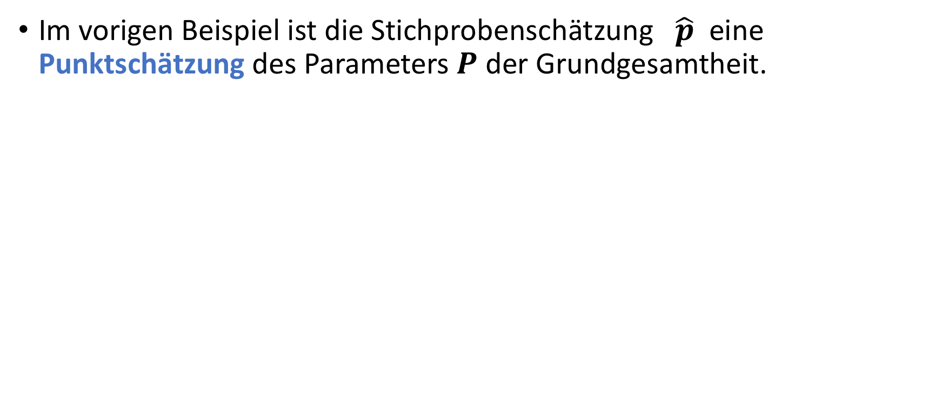
Punktschätzung
Im vorigen Beispiel ist die Stichprobenschätzung $\hat{p}$ eine Punktschätzung des Parameters $P$ der Grundgesamtheit.
Notes:
Es geht um die Beziehung zwischen der Grundsemantheit pupation und der Stichprobe
In the above example, the sample statistic $\hat{p}$ is a point estimator of the population parameter $P$.

Slide 50
Hypothesentests

Slide 51
Hypothesentests
Ein Hypothesentest ist die Anwendung statistischer Methoden auf reale Fragen.
Wir beginnen mit einer Annahme, der sogenannten Nullhypothese
Wir führen ein Experiment durch, um diese Nullhypothese zu testen
Notes:
Hypothesis Testing is the application of statistical methods to real-world questions.
We start with an assumption, called the null hypothesis
We run an experiment to test this null hypothesis

Slide 52
Hypothesentests
Basierend auf den Ergebnissen des Experiments können wir die Nullhypothese nun entweder annehmen oder ablehnen.
Wenn die Nullhypothese zurückgewiesen wird, dann sagen wir, dass die Daten eine andere, sich gegenseitig ausschließende Alternativhypothese unterstützen.
Wir "beweisen" nie eine Hypothese!
Notes:
It is more appropriate to “fail to reject” a null hypothesis than to “accept” one.
In court, the assumption of innocence is either rejected (the plaintiff is guilty), or not rejected (not guilty).
We never state that the plaintiff “is innocent”.
#############
Based on the results of the experiment, we either reject or fail to reject the null hypothesis
If the null hypothesis is rejected, then we say the data supports another, mutually exclusive alternate hypothesis
We never “PROVE” a hypothesis!

Slide 53
Hypothesenbildung
Wie gestalten wir die Frage, die unsere Nullhypothese bildet?
Zu Beginn der Untersuchung wird angenommen, dass die Nullhypothese wahr ist.
Wenn die Daten die Nullhypothese nicht unterstützen, können wir uns nach einer alternativen Hypothese schauen.
Notes:
How do we frame the question that forms our null hypothesis?
At the start of the experiment, the null hypothesis is assumed to be true.
If the data fails to support the null hypothesis, only then can we look to an alternative hypothesis

Slide 54
Hypothesenbildung
Wenn etwas, das als wahr angenommen wird, getestet wird, kann die Nullhypothese diese Annahme widerspiegeln:
Aussage: "Unser Produkt hat ein durchschnittliches Versandgewicht von 3,5 kg„
Nullhypothese: Durchschnittsgewicht = 3,5kg
Alternativhypothese: Durchschnittsgewicht ≠ 3,5 kg
Notes:
If testing something assumed to be true, the null hypothesis can reflect the assumption:
Claim: “Our product has an average shipping weight of 3.5kg.”
Null hypothesis: average weight = 3.5kg
Alternate hypothesis: average weight ≠ 3.5kg

Slide 55
Hypothesenbildung
Wenn wir eine Behauptung testen wollen, von der wir uns wünschen, dass sie wahr ist, wir dies aber nicht annehmen können, dann testen wir deren Gegenteil:
Behauptung: "Dieser Vorbereitungskurs verbessert die Testergebnisse„
Nullhypothese: alte Punkte ≥ neue Punkte
Alternativhypothese: alte Punkte < neue Punkte
Notes:
Essentially sets the null hypothesis to be “new scores are not better” alternate hypothesis to “new scores are better”
############
If testing a claim we want to be true, but can’t assume, we test its opposite:
Claim: “This prep course improves test scores.”
Null hypothesis: old scores ≥ new scores
Alternate hypothesis: old scores < new scores

Slide 56
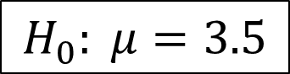
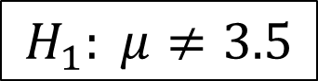
Hypothesenbildung
Die Nullhypothese sollte eine Gleichung (=, ≤, ≥) enthalten:
durchschnittliches Versandgewicht = 3.5kg
Die alternative Hypothese sollte ein Antonym (≠, <,>) enthalten:
durchschnittliches Versandgewicht ≠ 3,5 kg
$$H_{0}: μ=3.5$$
$$H_{1}: μ≠3.5$$
Notes:
The null hypothesis should contain an equality (=, ≤ ,≥):
average shipping weight = 3.5kg
The alternate hypothesis should not have an equality (≠,<,>):
average shipping weight ≠ 3.5kg

Slide 57
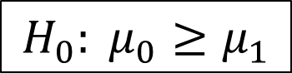
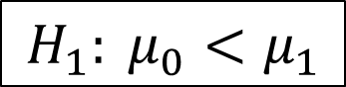
Hypothesenbildung
Die Nullhypothese sollte eine Gleichung (=, ≤, ≥) enthalten:
alte Punkte ≥ neue Punkte
Die alternative Hypothese sollte ein Antonym (≠, <,>) enthalten:
alte Punkte < neue Punkte
$$H_{0}: μ_{0}≥μ_{1}$$
$$H_{1}: μ_{0}<μ_{1}$$
Notes:
The null hypothesis should contain an equality (=, ≤ ,≥):
old scores ≥ new scores
The alternate hypothesis should not have an equality (≠,<,>):
old scores < new scores

Slide 58
Hypothesentests
Was also lässt uns die Nullhypothese zurückweisen oder nicht zurückweisen?
Notes:
So what lets us reject or fail to reject the null hypothesis?

Slide 59
Hypothesentests
Wir führen eine Untersuchung durch und speichern die Ergebnisse.
Unter der Annahme, dass unsere Nullhypothese gültig ist und die Wahrscheinlichkeit, die getroffene Annahme zu beobachten sehr klein ist (innerhalb von 0,05), lehnen wir die Nullhypothese ab.
Hier ist 0,05 unser Signifikanzniveau
α = 0,05
Notes:
This is sometimes called the “Rare Event Rule”. If, given an assumption, the probability of a particular observed event is exceptionally small, we conclude that the assumption is probably not correct.
If we assume a coin is fair, and observe heads come up 20 times in a row on that coin, then our assumption is probably wrong. Even though it is possible for a fair coin to come up heads 20 times in a row, it is extremely unlikely.
############We run an experiment and record the result.
Assuming our null hypothesis is valid, if the probability of observing these results is very small (inside of 0.05) then we reject the null hypothesis.
Here 0.05 is our level of significance
$$α=0.05$$
##

Slide 60
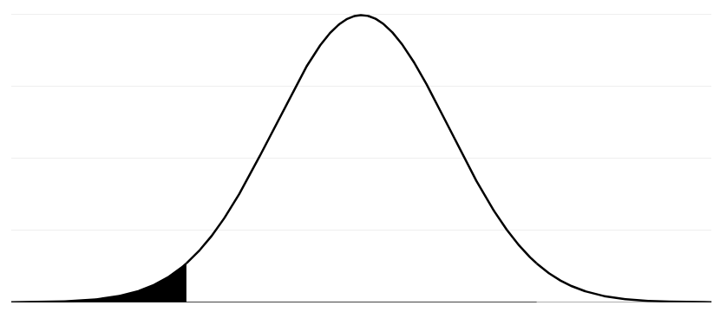
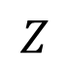
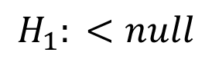
Hypothesentests Ablehnungsbereiche (Tails)
Das Signifikanzniveau α ist das Gebiet innerhalb des Ablehnungsbereichs (Tail) unserer Nullhypothese.
Wenn α = 0,05 und die Alternativhypothese kleiner als Null ist, dann hat der linke Ablehnungsbereich (left-tail) unserer Wahrscheinlichkeitskurve eine Fläche von 0,05
$$H_{1}: <null$$
$$Z$$
α
Notes:
The level of significance $α$ is the area inside the tail(s) of our null hypothesis.
If $α=0.05$ and the alternative hypothesis is less than the null, then the left-tail of our probability curve has an area of 0.05

Slide 61
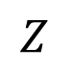
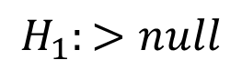
Hypothesentests Ablehnungsbereiche (Tails)
Das Signifikanzniveau α ist das Gebiet innerhalb des Ablehnungsbereichs (Tail) unserer Nullhypothese.
Wenn α = 0,05 und die Alternativhypothese größer als Null ist, dann hat der rechte Ablehnungsbereich (right-tail) unserer Wahrscheinlichkeitskurve eine Fläche von 0,05
$$H_{1}:>null$$
$$Z$$
α
Notes:
The level of significance $α$ is the area inside the tail(s) of our null hypothesis.
If $α=0.05$ and the alternative hypothesis is more than the null, then the right-tail of our probability curve has an area of 0.05

Slide 62
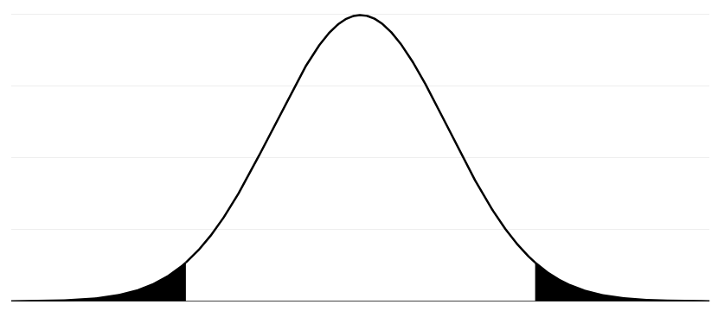
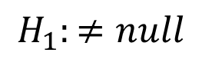
Hypothesentests Ablehnungsbereiche (Tails)
Das Signifikanzniveau α ist das Gebiet innerhalb des Ablehnungsbereichs (Tail) unserer Nullhypothese.
Wenn α = 0,05 und die Alternativhypothese ungleich Null ist, dann haben beide Ablehnungsbereich (tails) unserer Wahrscheinlichkeitskurve eine Fläche von 0,05
$$H_{1}:≠null$$
α/2
α/2
Notes:
The level of significance $α$ is the area inside the tail(s) of our null hypothesis.
If $α=0.05$ and the alternative hypothesis is not equal to the null, then the two tails of our probability curve share an area of 0.05

Slide 63
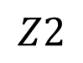
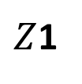
Hypothesentests Ablehnungsbereiche (Tails)
Diese Bereiche legen unsere kritischen Werte oder Z-Werte fest:
$$H_{1}:≠null$$
$Z$1
$$Z2$$
α/2
α/2
Notes:
Z scores can be obtained using a spreadsheet or calculator, or by looking them up from a table.
Here we want a score that corresponds to a right-of-mean area of 0.475. (0.500 – 0.025)
Here we’re describing TRADITIONAL testing. An alternative P-VALUE test doesn’t use critical values – it derives P-values by working backward from the test statistic.

Slide 64
Mittelwerttest vs. Häufigkeitstest
In den nächsten zwei Lektionen werden wir einige vollständige Beispiele für Hypothesentests behandeln.
Es gibt zwei Haupttypen von Tests:
Mittelwerttest (test of means)
Häufigkeitstest (test of proportion)
Notes:
Tests of Mean vs. Proportion
In the next two lectures, we'll work through full examples of Hypothesis Testing.
There are two main types of tests:
Test of Means
Test of Proportions

Slide 65
Mittelwerttest vs. Häufigkeitstest
Jede dieser beiden Arten von Tests hat ihre eigene Teststatistik zur Berechnung.
Lasst uns die Ausgangssituation für jeden Test besprechen, bevor wir die Beispiele in den kommenden Lektionen durchgehen..
Notes:
Each of these two types of tests has their own test statistic to calculate.
Let's review the situation for each test before we work through some examples in the upcoming lectures.

Slide 66
Mittelwerttest vs. Häufigkeitstest
Mittelwert
Wenn wir einen durchschnittlichen oder spezifischen Wert in einer Population suchen, haben wir es mit Mittelwerten zu tun
Häufigkeiten
Wann immer wir etwas wie "35%" oder „hauptsächlich" sagen, handelt es sich um Häufigkeiten
Notes:
meistens
Mean
when we look to find an average, or specific value in a population we are dealing with means
Proportion
whenever we say something like "35%" or “most” we are dealing with proportions

Slide 67
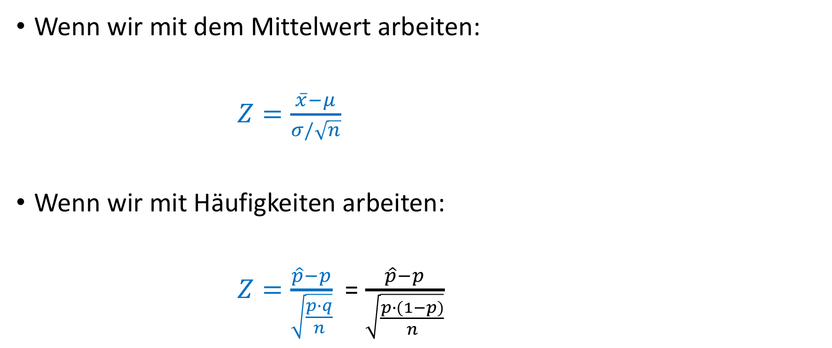
Teststatistiken
Wenn wir mit dem Mittelwert arbeiten:
$Z=\frac{\overline{x}−μ}{σ/\sqrt{n}}$
Wenn wir mit Häufigkeiten arbeiten:
$Z=\frac{\hat{p}−p}{\sqrt{\frac{p∙q}{n}}}$= $\frac{\hat{p}−p}{\sqrt{\frac{p∙(1−p)}{n}}}$
Setzt voraus, dass wir die Standard-abweichung der Population kennen
Notes:
We cover the t-statistic later, used when only the sample standard error is known and the population standard deviation is unknown.
#################
When working with means:
$$Z=\frac{\overline{x}−μ}{σ/\sqrt{n}}$$
When working with proportions:
$$Z=\frac{\hat{p}−p}{\sqrt{\frac{p∙q}{n}}}$$

Slide 68
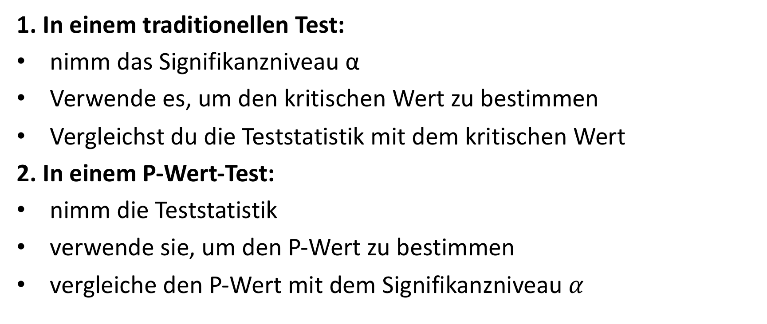
Hypothesentests P-Wert-Test
1. In einem traditionellen Test:
nimm das Signifikanzniveau α
Verwende es, um den kritischen Wert zu bestimmen
Vergleichst du die Teststatistik mit dem kritischen Wert
2. In einem P-Wert-Test:
nimm die Teststatistik
verwende sie, um den P-Wert zu bestimmen
vergleiche den P-Wert mit dem Signifikanzniveau $α$
Notes:
In a traditional test, we look up a critical value and then compare the test statistic to it. We ask if the test statistic falls within the rejection region defined by the critical value
In a P-value test, we let the test statistic determine the area of our rejection region, find the P value from that, and then compare the P-value to our significance level.
############
In a traditional test:
take the level of significance $α$
use it to determine the critical value
compare the test statistic to the critical value
In a P-value test:
take the test statistic
use it to determine the P-value
compare the P-value to the level of significance $α$

Slide 69
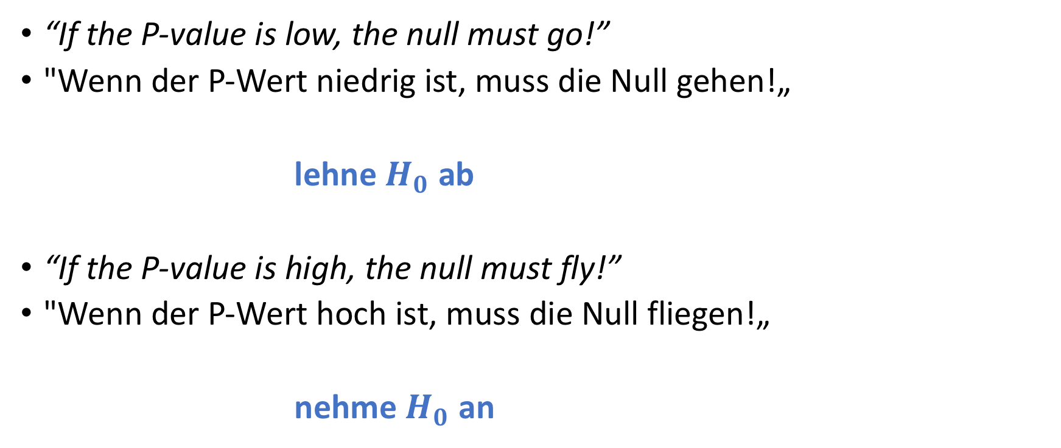
Hypothesentests P-Wert-Test
“If the P-value is low, the null must go!”
"Wenn der P-Wert niedrig ist, muss die Null gehen!„
lehne $H_{0}$ ab
“If the P-value is high, the null must fly!”
"Wenn der P-Wert hoch ist, muss die Null fliegen!„
nehme $H_{0}$ an
Notes:
“If the P-value is low, the null must go!”
reject $H_{0}$
“If the P-value is high, the null must fly!”
fail to reject $H_{0}$

Slide 70
Hypothesentest Beispielübung #1

Slide 71
Hypothesentest Beispielübung #1 - Mittelwert
Für dieses nächste Beispiel arbeiten wir auf der linken Seite der Wahrscheinlichkeitsverteilung mit negativen z-Werten
Wir zeigen, wie man den Hypothesentest mit der traditionellen Methode und dann mit der P-Wert-Methode durchführt.
Notes:
For this next example we’ll work in the left-hand side of the probability distribution, with negative z-scores
We’ll show how to run the hypothesis test using the traditional method, and then with the P-value method

Slide 72
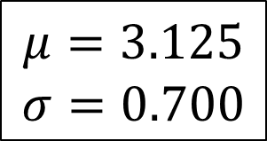
Hypothesentest Beispielübung #1 - Mittelwert
Ein Unternehmen möchte seine Website-Leistung verbessern.
Derzeit haben Seiten eine mittlere Ladezeit von 3,125 Sekunden mit einer Standardabweichung von 0,700 Sekunden.
Sie beauftragen ein Beratungsunternehmen, um die Ladezeiten zu verbessern.
$$μ=3.125$$
$$σ=0.700$$
Notes:
A company is looking to improve their website performance.
Currently pages have a mean load time of 3.125 seconds, with a standard deviation of 0.700 seconds.
They hire a consulting firm to improve load times.

Slide 73
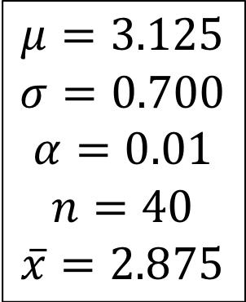
Hypothesentest Beispielübung #1 - Mittelwert
Das Management möchte ein Konfidenzniveau von 99% haben
Ein Beispiellauf von 40 neuen Seiten hat eine mittlere Ladezeit von 2,875 Sekunden.
Sind diese Ergebnisse statistisch schneller als zuvor?
$$μ=3.125$$
$$σ=0.700$$
$$α=0.01$$
$$n=40$$
$$\overline{x}=2.875$$
Notes:
The consulting firm claims they’ve shaved a quarter-second off the mean load time
########
Management wants a 99% confidence level
A sample run of 40 of the new pages has a mean load time of 2.875 seconds.
Are these results statistically faster than before?

Slide 74
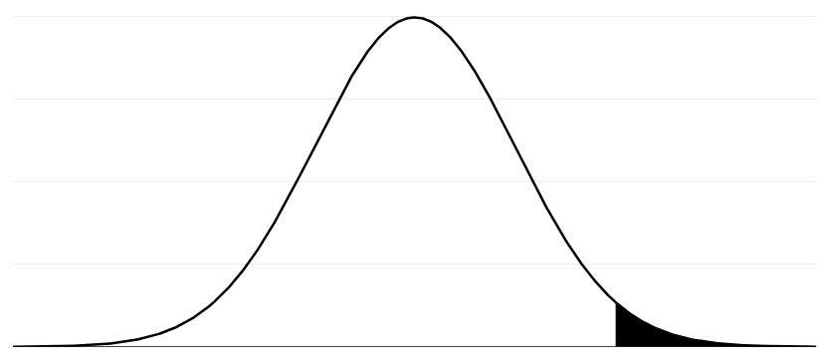
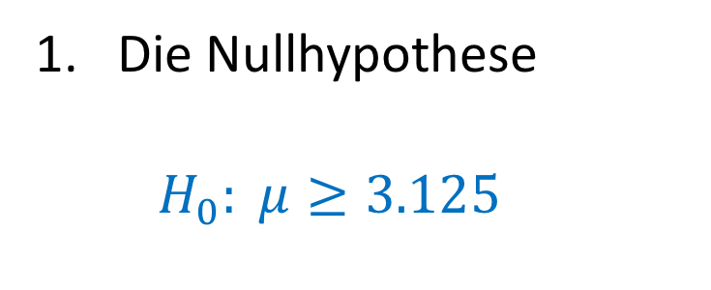
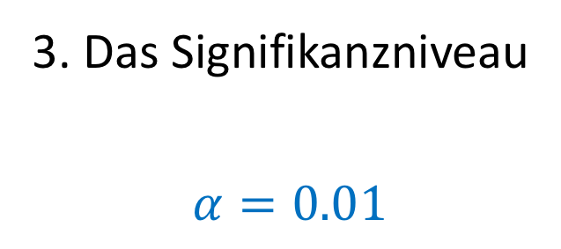
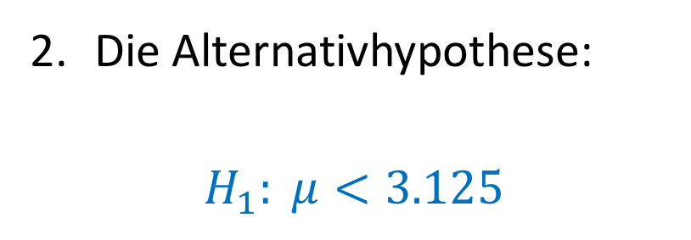
Hypothesentest Beispielübung #1 - Mittelwert
2. Die Alternativhypothese:
$$H_{1}: μ<3.125$$
Die Nullhypothese
$$H_{0}: μ≥3.125$$
3. Das Signifikanzniveau
$$α=0.01$$
4. Ermittle den Testtyp:
left tail
right tail
two tail
Notes:
Note that the null hypothesis contains the equality
The alternative hypothesis is usually designated $H_{1}$ or $H_{a}$
The level of significance (lowercase Greek letter alpha) is usually 0.01, 0.05 or 0.10, but doesn’t have to be one of those.
##############

Slide 75



Hypothesentest Beispielübung #1 - Mittelwert
TRADITIONELLE METHODE:
5. Teststatistik (Prüfgröße):
$$Z=\frac{\overline{x}−μ}{σ/\sqrt{n}}=\frac{2.875−3.125}{0.7/\sqrt{40}}=−2.259$$
6. Kritischer Wert:
Z-Tabelle bei 0.01 $z=−2.325$
$$μ=3.125$$
$$σ=0.700$$
$$α=0.01$$
$$n=40$$
$$\overline{x}=2.875$$
$$Z=−2.259$$
$$z=−2.325$$
Notes:
TRADITIONAL METHOD:
5. Test Statistic:
$$Z=\frac{\overline{x}−μ}{σ/\sqrt{n}}=\frac{2.875−3.125}{0.7/\sqrt{40}}=−2.259$$
6. Critical Value:
z-table lookup on 0.01 $z=−2.325$

Slide 76

Hypothesentest Beispielübung #1 - Mittelwert
TRADITIONELLE METHODE:
7. Die Nullhypothese kann angenommen werden
$$\text{Bei} −2,259>−2,325\text{, }liegt die Teststatistik \\ außerhalb des Ablehungsbereichs$$
Wir können nicht sagen, dass die neuen Webseiten statistisch schneller sind.
$$μ=3.125$$
$$σ=0.700$$
$$α=0.01$$
$$n=40$$
$$\overline{x}=2.875$$
$$Z=−2.259$$
$$z=−2.325$$
Notes:
TRADITIONAL METHOD:
7. Fail to Reject the Null Hypothesis
Since $−2.259>−2.325$, the test statistic falls outside the rejection region
We can’t say that the new web pages are statistically faster.

Slide 77


Hypothesentest Beispielübung #1 - Mittelwert
P-WERT METHODE:
5. Teststatistik:
$$Z=\frac{\overline{x}−μ}{σ/\sqrt{n}}=\frac{2.875−3.125}{0.7/\sqrt{40}}=−2.259$$
6. P-Wert:
Z-Tabelle bei -2,26 $P=0,0119$
$$μ=3.125$$
$$σ=0.700$$
$$α=0.01$$
$$n=40$$
$$\overline{x}=2.875$$
$$Z=−2.259$$
$$P=0.0119$$
Notes:
P-VALUE METHOD:
5. Test Statistic:
$$Z=\frac{\overline{x}−μ}{σ/\sqrt{n}}=\frac{2.875−3.125}{0.7/\sqrt{40}}=−2.259$$
6. P-Value:
z-table lookup on -2.26 $P=0.0119$

Slide 78

Hypothesentest Beispielübung #1 - Mittelwert
P-WERT METHODE:
7. Die Nullhypothese kann angenommen werden
$$\text{Bei} 0,0119>0,01\text{, }liegt der P−Wert$$ $über dem Signifikanzniveau$ $α$
Wir können nicht sagen, dass die neuen Webseiten statistisch schneller sind.
$$μ=3.125$$
$$σ=0.700$$
$$α=0.01$$
$$n=40$$
$$\overline{x}=2.875$$
$$Z=−2.259$$
$$z=−2.325$$
Notes:
TRADITIONAL METHOD:
7. Fail to Reject the Null Hypothesis
Since $−2.259>−2.325$, the test statistic falls outside the rejection region
We can’t say that the new web pages are statistically faster.

Slide 79
Hypothesentest Beispielübung #2

Slide 80
Hypothesentest Beispielübung #2 - Häufigkeit
Eine Videospielfirma befragt 400 ihrer Kunden und stellt fest, dass 58% der Stichprobe Teenager sind.
Ist es daher richtig zu behaupten, dass die meisten Kunden des Unternehmens Teenager sind?
Notes:
A video game company surveys 400 of their customers and finds that 58% of the sample are teenagers.
Is it fair to say that most of the company’s customers are teenagers?

Slide 81

Hypothesentest Beispielübung #2 - Häufigkeit
1. Setze die Nullhypothese: $H_{0}:P≤0.50$
2. Lege die Alternativhypothese fest: $H_{1}:P>0.50$
3. Berechne die Teststatistik (Prüfgröße):
$Z=\frac{\hat{p}−p}{\sqrt{\frac{p∙q}{n}}}=\frac{0.58−0.50}{\sqrt{\frac{0.50(1−0.50)}{400}}}=\frac{0.08}{0.025}=3.2$
Notes:
Note that when we say “most”, we’re working with a proportion test
##########
1. Set the null hypothesis: $H_{0}:P≤0.50$
2. Set the alternative hypothesis: $H_{1}:P>0.50$
3. Calculate the test statistic:
$$Z=\frac{\hat{p}−p}{\sqrt{\frac{p∙q}{n}}}=\frac{0.58−0.50}{\sqrt{\frac{0.50(1−0.50)}{400}}}=\frac{0.08}{0.025}=3.2$$

Slide 82

Hypothesentest Beispielübung #2 - Häufigkeit
4. Lege ein Signifikanzniveau fest: α = 0.05
5. Entscheide dich, welcher Ablehnungsbereich betroffen ist:
$H_{1}$: 𝑃> 0.50 bedeutet einen Test des rechten Bereichs
6. Schlage den kritischen Wert nach:
$Z=1.645$
Kritischer Wert = 1.645
Teststatistik = 3.2
Notes:
4. Set a significance level: $α=0.05$
5. Decide what type of tail is involved:
$H_{1}:P>0.50$ means a right-tail test
6. Look up the critical value:
$$Z=1.645$$

Slide 83
Hypothesentest Beispielübung #2 - Häufigkeit
7. Basierend auf der Stichprobe lehnen wir die Nullhypothese ab und unterstützen die Behauptung, dass die meisten Kunden Teenager sind.
Kritischer Wert = 1.645
Teststatistik = 3.2
Notes:
7. Based on the sample, we reject the null hypothesis, and support the claim that most customers are teenagers.

Slide 84
Hypothesentest Beispielübung #2 - Häufigkeit
HINWEIS: Die Größe der Stichprobe ist wichtig!
Wenn wir mit einer Stichprobengröße von 40 statt 400 begonnen hätten, wäre unsere Teststatistik nur 1,01, und wir würden die Nullhypothese nicht verwerfen.
Kritischer Wert = 1.645
Teststatistik = 3.2
Notes:
NOTE: The size of the sample matters!
If we had started with a sample size of 40 instead of 400, our test statistic would have been only 1.01, and we would fail to reject the null hypothesis.

Slide 85
Fehler erster (Typ I) und zweiter Art (Typ II)

Slide 86
Typ I und Typ II Fehler
Oft werden in medizinischen Bereichen (und anderen wissenschaftlichen Gebieten) Hypothesentests verwendet, um gegen Ergebnisse zu testen, bei denen die "Wahrheit" bereits bekannt ist.
Zum Beispiel, wird ein neuer diagnostischer Test für Krebspatienten getestet, deren Diagnose bereits mit anderen Mitteln festgestellt wurde.
Notes:
Often in medical fields (and other scientific fields) hypothesis testing is used to test against results where the "truth" is already known.
For example, testing a new diagnostic test for cancer for patients you have already successfully diagnosed by other means.

Slide 87
Typ I und Typ II Fehler
In dieser Situation wissen wir ja bereits, ob die Nullhypothese wahr oder falsch ist.
In diesen Situationen, in denen die "Wahrheit" bereits bekannt ist, wissen wir, dass es möglich ist, mit unseren Ergebnissen Fehler zu erzeugen.
Notes:
In this situation, you already know if the Null Hypothesis is True or False.
In these situations where you already know the "truth", then you would know its possible to commit an error with your results .

Slide 88
Typ I und Typ II Fehler
Diese Art der Analyse tritt so häufig auf, dass diese Fehler bereits spezifische Namen haben:
Fehler erster Art (Typ I Error)
Fehlertyp zweiter Art (Typ II Error)
Notes:
This type of analysis is common enough that these errors already have specific names:
Type I Error
Type II Error

Slide 89


Typ I und Typ II Fehler
Wenn wir eine Nullhypothese ablehnen, die jedoch richtig ist und unterstützt werden sollte, haben wir einen Fehler erster Art begangen
$$H_{0}:es brennt nicht$$
Ich betätige den Feueralarm, um zu prüfen, dass es wirklich kein Feuer gab.
Notes:
Type I errors are sometimes called a “false alarm” or “false positive” errors
In some manufacturing environments this type of error is actually encouraged, as the alternative can be more expensive.
#############
If we reject a null hypothesis that should have been supported, we’ve committed a Type I Error

Slide 90

Typ I und Typ II Fehler
Wenn wir eine Nullhypothese nicht ablehnen, die jedoch falsch ist und abgelehnt werden sollte, haben wir einen Fehler zweiter Art begangen
$$H_{0}:es brennt nicht$$
Ich betätige den Feueralarm nicht, nur um festzustellen, dass es brennt.
Notes:
Also called a “false negative” error
############
If we fail to reject a null hypothesis that should have been rejected we’ve committed a Type II Error

Slide 91


Typ I und Typ II Fehler
$$H_{0}:nicht schwanger$$
$$H_{1}:schwanger$$
Notes:
$$H_{0}:Not pregnant$$
$$H_{1}:Are pregnant$$

Slide 92
Studentsche t-Verteilung

Slide 93
Zweck eines t-Test
Erinnern wir uns: wenn wir Z-Werte mit einer Normalverteilung verwendeten, dann müssen wir die Standardabweichung (Sigma) der Population kennen, um Z zu berechnen.
Aber was ist, wenn wir in der realen Welt die Standardabweichung der Population nicht kennen?
Notes:
Recall that when we used Z scores with a normal distribution, we had to know the population's standard deviation (sigma) in order to calculate Z.
But what if in the real world we don't know the population standard deviation?

Slide 94
Studentsche t-Verteilung
Entwickelt von William Sealy Gossett während er in der Guinness Brauerei arbeitete
Veröffentlicht unter dem Pseudonym "Student" weil Guinness ihm verbot, seinen Namen zu verwenden.
Ziel war es, die beste Gerste aus kleinen Proben auszuwählen, obwohl die Standardabweichung der Population unbekannt war!
Notes:
Developed by William Sealy Gossett while he was working at Guinness Brewery
Published under the pseudonym “Student” as Guinness wouldn’t let him use his name.
Goal was to select the best barley from small samples, when the population standard deviation was unknown!

Slide 95
Zweck eines t-Test
Unter Verwendung der T-Tabelle bestimmt der Studentsche-T-Test, ob es einen signifikanten Unterschied zwischen zwei Datensätzen gibt
Aufgrund von Varianz und Ausreißern reicht es nicht aus, nur die Mittelwerte zu vergleichen
Ein t-Test berücksichtigt auch die Stichprobenvarianz
Notes:
Using the t-table, the Student’s t-test determines if there is a significant difference between two sets of data
Due to variance and outliers, it’s not enough just to compare mean values
A t-test also considers sample variances

Slide 96
Typen vom t-Test
Einstichproben t-Test (one-sample t-test)
Testet die Nullhypothese, dass der Mittelwert der Population gleich einem spezifischen Wert μ ist, basierend auf dem Stichprobenmittelwert.
Notes:
One-sample t-test
Tests the null hypothesis that the population mean is equal to a specified value $μ$based on a sample mean $\overline{x}$

Slide 97
Typen vom t-Test
Einstichproben t-Test Beispiel
Wir möchten prüfen, ob eine Stichprobe von Schülern die gleichen durchschnittlichen Testergebnisse wie die Gesamtschülerzahl aufweist.
Notes:
One-sample t-test Example
Want to check if sample of students have the same mean test scores as population of students.

Slide 98

Typen vom t-Test
Zweistichproben-t-Test (indipendent two-sample t-test)
Prüft die Nullhypothese, dass zwei Stichprobenwerte ${\overline{x}}_{1}$ und ${\overline{x}}_{2}$ gleich sind.
Notes:
Independent two-sample t-test
Tests the null hypothesis that two sample means ${\overline{x}}_{1}$ and ${\overline{x}}_{2}$ are equal

Slide 99
Typen vom t-Test
Zweistichproben-t-Test (indipendent two-sample t-test) Beispiel
Wir möchten überprüfen, ob die durchschnittlichen Testergebnisse von zwei separaten Stichproben von Schülern einen statistisch signifikanten Unterschied aufweisen?
Notes:
Independent Two-sample t-test Example
Want to check if the mean test scores of two separate samples of students have a statistically significant difference.

Slide 100
Typen vom t-Test
Gepaarter/abhängiger t-Test (Dependent, paired-sample t-test)
Wird verwendet, wenn die Stichproben abhängig sind:
eine Probe wurde zweimal getestet (wiederholte Messungen)
zwei Proben wurden verglichen oder „gepaart“
Notes:
Dependent, paired-sample t-test
Used when the samples are dependent:
one sample has been tested twice (repeated measurements)
two samples have been matched or "paired"

Slide 101
Typen vom t-Test
Gepaarter/abhängiger t-Test (Dependent, paired-sample t-test)
Wir möchten prüfen, ob die gleiche Gruppe von Schülern vor dem Vorbereitungskurs und nach dem Vorbereitungskurs ihre Testergebnisse verbessern konnte?
Wir müssen beachten, dass wir dieselbe Stichprobe von Schülern verwenden (diese also abhängig ist)
Notes:
Dependent, paired-sample t-test
Want to check if the same group of students has improved results on test scores before prep course and after prep course.
Notice how the same sample of students is used (thus dependent)

Slide 102
t-Test
Wie bei Z-Statistik berechnen wir die t-Statistik (Zufallsvariable).
Notes:
the third one is also called a Welch’s t-test and it’s the one we’ll be studying
##############
Just like with Z Statistic, we calculate the t statistic.

Slide 103

Einstichproben-t-Test
Kalkuliere die T-Statistik
$t=\frac{\overline{x}−μ}{s/\sqrt{n}}$
$\overline{x}$ = Stichprobenmittel
$μ$ = Mittelwert Population
$s$ = Standardfehler
$n$ = Stichprobengröße
Notes:
Tests the null hypothesis that the population mean is equal to a specified value $μ$based on a sample mean $\overline{x}$
Also called a t-value
Note that this does not factor in the population standard deviation σ!
#########
$\overline{x}$ = sample mean
$μ$ = population mean
$s$ = sample standard error
$n$ = sample size

Slide 104
Einstichproben-t-Test
Kalkuliere die T-Statistik
$t=\frac{\overline{x}−μ}{s/\sqrt{n}}$
$\overline{x}$ = Stichprobenmittel
$μ$ = Mittelwert Population
$s$ = Standardfehler
$n$ = Stichprobengröße
Wir kennen die Standardabweichung der Population nicht, daher basieren wir diese Metrik auf der Stichprobe.
Notes:
Ähnlich der Z-Statistik
Tests the null hypothesis that the population mean is equal to a specified value $μ$based on a sample mean $\overline{x}$
Also called a t-value
Note that this does not factor in the population standard deviation σ!
#########
$\overline{x}$ = sample mean
$μ$ = population mean
$s$ = sample standard error
$n$ = sample size

Slide 105
Einstichproben-t-Test
Wie bei den Z-Werten vergleichen wir die t-Werte nun mit einer t-Wert-Tabelle.
Diese Werte hängen ab von:
Den Freiheitsgrade (basierend auf der Stichprobengröße n)
Dem gewählten Signifikanzniveau (Standard 0,05)
Notes:
the third one is also called a Welch’s t-test and it’s the one we’ll be studying
###########
Just like with Z Score, we compare to a table of t-scores.
These scores depend on:
degrees of freedom (based on sample size n)
Chosen significance level (default 0.05)

Slide 106

Einstichproben-t-Test
Vergleiche mit einem t-Wert
$$t ≶ t_{n−1,α}$$
$t$ = t-Wert
$t_{n−1,α}$ = kritischer t-Wert
$n−1$ = Freiheitsgrad
$α$ = Signifikanzniveau
Notes:
Tests the null hypothesis that the population mean is equal to a specified value $μ$based on a sample mean $\overline{x}$
Also called a t-value
Note that this does not factor in the population standard deviation σ!

Slide 107
Zweistichproben-t-Test
Die Berechnung der t-Werte unterscheidet sich für die folgenden Szenarien geringfügig:
gleiche Stichprobengröße, gleiche Varianz
ungleiche Stichprobengrößen, gleiche Varianz
gleiche oder ungleiche Stichprobengrößen, ungleiche Varianz
Notes:
the third one is also called a Welch’s t-test and it’s the one we’ll be studying
#############
The calculation of the t-statistic differs slightly for the following scenarios:
equal sample sizes, equal variance
unequal sample sizes, equal variance
equal or unequal sample sizes, unequal variance

Slide 108
Zweistichproben-t-Test
Wenn man mit zwei Stichproben arbeitet und versucht, sie mit einem t-Test zu vergleichen, ist es oft nützlich, sich den t-Test als Verhältnis von Signal (Stichprobenmittel) zu Rauschen (Stichprobenvariabilität) vorzustellen (Signal-Rausch-Verhältnis oder Störabstand).
Notes:
When working with two samples and trying to compare them to each other with a t-test, its often useful to think of the t-test as a ratio of signal (sample means) to noise (sample variability)

Slide 109

Zweistichproben-t-Test
Kalkuliere die t-Statistik:
$$t=\frac{Signal}{Rauschen}=\frac{Stichprobenmitteldifferenz}{Stichprobenvariabilität}=\frac{\overline{x_{1}}−\overline{x_{2}}}{\sqrt{\frac{{s_{1}}^{2}}{n_{1}}+\frac{{s_{2}}^{2}}{n_{2}}}}$$
$\overline{x_{1}}, \overline{x_{2}}$ = Stichprobenmittel
${s_{1}}^{2},{s_{2}}^{2}$ = Stichprobenvarianz
$n_{1}, n_{2}$ = Stichprobengröße

Slide 110

Zweistichproben-t-Test
Da wir zwei potentiell ungleich große Proben mit unterschiedlichen Varianzen haben, ist die Bestimmung der Freiheitsgrade ein wenig komplizierter.
Vergleiche mit einem t-Wert
$t ≶ t_{df,α}$
$t$ = t-Wert
$t_{df,α}$ = kritischer t-Wert
$df$ = Freiheitsgrade
$α$ = Signifikanzlevel
Notes:
Since we have two, potentially unequal-sized samples with different variances, determining the degrees of freedom is a little more complicated.

Slide 111

Freiheitsgrade im Zweistichproben-t-Test
Welch-Satterthwaite Formel für $df$ (Freiheitsgrade)
$df=\frac{{\left(\frac{{s_{1}}^{2}}{n_{1}}+\frac{{s_{2}}^{2}}{n_{2}}\right)}^{2}}{\frac{1}{n_{1}−1}{\left(\frac{{s_{1}}^{2}}{n_{1}}\right)}^{2}+\frac{1}{n_{2}−1}{\left(\frac{{s_{2}}^{2}}{n_{2}}\right)}^{2}}$
Notes:
Vairanzen sehr nah beieinder sind dann erhalten wir eine einfachere Formel
Useful when dealing with samples that have different sample sizes and different variances
Fortunately we have a simpler method!

Slide 112

Freiheitsgrade
Die allgemeine Formel lautet:
$$df=n_{1}+n_{2}−2$$
Notes:
This will work for our upcoming examples
#####################
The General Formula:
$$df=n_{1}+n_{2}−2$$

Slide 113

Studentsche t-Verteilung
t-Distributionen haben dickere Ausläufer als normale Z-Distributionen
Z-Distribution
t-Distribution
Notes:
t-Distributions have fatter tails than normal Z-Distributions
Eine Größere Varianz

Slide 114
Studentsche t-Verteilung
Sie nähern sich einer normalen Verteilung an, bei steigenden Freiheitsgraden
Z-Distribution
t-Distribution
Notes:
They approach a normal distribution as the degrees of freedom increase.
Je größer desto näher an der normal distriutbion mit dem T-Test-
N> 30 -> normal distribution

Slide 115
Studentsche t-Verteilung Beispielübung

Slide 116

t-Test Beispiel
Ein Automobilhersteller hat zwei Werke, die das gleiche Auto produzieren.
Notes:
An auto manufacturer has two plants that produce the same car.

Slide 117
t-Test Beispiel
Sie sind gezwungen, eines der Werke zu schließen.
Notes:
They are forced to close one of the plants.

Slide 118
t-Test Beispiel
Das Unternehmen möchte nun wissen, ob es einen signifikanten Produktionsunterschied zwischen den beiden Werken gibt.
Notes:
The company wants to know if there’s a significant difference in production between the two plants.

Slide 119
Studentischer t-Test Beispiel
Werk A | Werk B
1184 | 1136
1203 | 1178
1219 | 1212
1238 | 1193
1243 | 1226
1204 | 1154
1269 | 1230
1256 | 1222
1156 | 1161
1248 | 1148
Die tägliche Produktion über 10 Tage ist wie folgt:
Notes:
04 Wahrscheinlichkeit und Statistik Teil 4 Folie 121

Slide 120

Studentischer t-Test Beispiel
Werk A | Werk B
1184 | 1136
1203 | 1178
1219 | 1212
1238 | 1193
1243 | 1226
1204 | 1154
1269 | 1230
1256 | 1222
1156 | 1161
1248 | 1148
Zuerst vergleichen wir die Stichproben
${\overline{x}}_{A}−{\overline{x}}_{B}=1222−1186=36$ Anhand dieser Stichproben sieht es so aus, als ob Anlage A 36 Autos mehr pro Tag produziert als Anlage B.
 | x̅_{A} | x̅_{B}
Mittel | 1222 | 1186
Notes:
04 Wahrscheinlichkeit und Statistik Teil 4 Folie 122

Slide 121

Studentischer t-Test Beispiel
Werk A | Werk B
1184 | 1136
1203 | 1178
1219 | 1212
1238 | 1193
1243 | 1226
1204 | 1154
1269 | 1230
1256 | 1222
1156 | 1161
1248 | 1148
Sind 36 Autos mehr genug, um zu sagen, dass die Werke sich unterscheiden?
$$H_{0}:X_{A}≤X_{B}$$
$$H_{1}:X_{A}>X_{B}$$
einseitiger Test
$$(10+10−2)=18 degrees of freedom$$
 | x̅_{A} | x̅_{B}
Mittel | 1222 | 1186
Notes:
04 Wahrscheinlichkeit und Statistik Teil 4 Folie 123

Slide 122

Studentischer t-Test Beispiel
Werk A | Werk B
1184 | 1136
1203 | 1178
1219 | 1212
1238 | 1193
1243 | 1226
1204 | 1154
1269 | 1230
1256 | 1222
1156 | 1161
1248 | 1148
Berechne die Varianz
A | (x-1222) | (x-1222)²
1184 | -38 | 1444
1203 | -19 | 361
1219 | -3 | 9
1238 | 16 | 256
1243 | 21 | 441
1204 | -18 | 324
1269 | 47 | 2209
1256 | 34 | 1156
1156 | -66 | 4356
1248 | 26 | 676
$$s^{2}=\frac{Σ{\left(x−\overline{x}\right)}^{2}}{n−1}$$
Σ(x-1222)² | 11232
Σ(x-1222)² 9 | 1248
 | x̅_{A} | x̅_{B}
Mittel | 1222 | 1186
Varianz | 1248 | 1246
11232
Notes:
04 Wahrscheinlichkeit und Statistik Teil 4 Folie 124

Slide 123

Studentischer t-Test Beispiel
Werk A | Werk B
1184 | 1136
1203 | 1178
1219 | 1212
1238 | 1193
1243 | 1226
1204 | 1154
1269 | 1230
1256 | 1222
1156 | 1161
1248 | 1148
Berechne den t-Wert
$$=\frac{\overline{x_{1}}−\overline{x_{2}}}{\sqrt{\frac{{s_{1}}^{2}}{n_{1}}+\frac{{s_{2}}^{2}}{n_{2}}}}$$
$$=\frac{36}{\sqrt{\frac{1248}{10}+\frac{1246}{10}}}=\frac{36}{15.792}$$
= 2,28
 | x̅_{A} | x̅_{B}
Mittel | 1222 | 1186
Varianz | 1248 | 1246
Notes:
04 Wahrscheinlichkeit und Statistik Teil 4 Folie 125

Slide 124
t-Test Beispiel
Suche nun den kritischen Wert in der t-Tabelle
einseitiger Test (one-tail)
95% Vertrauen
18 Freiheitsgrade
kritischer Wert = 1,734
cum. prob | t_{.90} | t_{.95} | t_{.975} | t_{.99} | t_{.995}
one-tail | 0.10 | 0.05 | 0.025 | 0.01 | 0.005
two-tails | 0.20 | 0.10 | 0.05 | 0.02 | 0.01
17 | 1.333 | 1.740 | 2.110 | 2.567 | 2.898
18 | 1.330 | 1.734 | 2.101 | 2.552 | 2.878
19 | 1.328 | 1.729 | 2.093 | 2.539 | 2.861
Notes:
Look up our critical value from a t-table
a one-tailed test
95% confidence
18 degrees of freedom
critical value = 1.734

Slide 125

Studentischer t-Test Beispiel
Werk A | Werk B
1184 | 1136
1203 | 1178
1219 | 1212
1238 | 1193
1243 | 1226
1204 | 1154
1269 | 1230
1256 | 1222
1156 | 1161
1248 | 1148
Vergleiche nun unseren t-Wert (2,28) mit dem kritischen Wert (1,734):
$2.28>1.734$
Da unser berechneter t-Wert größer als der kritische Wert ist, lehnen wir die Nullhypothese ab.
Notes:
04 Wahrscheinlichkeit und Statistik Teil 4 Folie 127

Slide 126
t-Test Beispiel
Wir glauben demnach mit 95%-iger Sicherheit, dass Anlage A mehr Autos pro Tag produziert als Anlage B.
Wir beschließen damit, das Werk B zu schließen.
Notes:
We believe with 95% confidence that Plant A produces more cars per day than Plant B.
We decide to close Plant B.

Slide 127

t-Test in Excel
Notes:
** pause here to show how to perform a Students t-Test in MS Excel **
Note that the t Stat in this graphic is negative – this is because the Plant A and Plant B columns were switched!
It’s the same one-tailed test, just done on the other side of the distribution graph.

Slide 128
t-Test in Python
>>> from scipy.stats import ttest_ind
>>> a = [1184, 1203, 1219, … 1248]
>>> b = [1136, 1178, 1212, … 1148]
>>> ttest_ind(a,b).statistic
2.2795770510504845
>>> ttest_ind(a,b).pvalue/2
0.017522528133638322
Notes:
In practice we’d probably import table values from an Excel spreadsheet or .csv file
Note that ttest_ind(a,b).pvalue returns the p-value for a two-tail test. We divide by 2 to obtain a one-tail test p-value

Slide 129
Als nächstes: ANOVA

